Slide 1



POLINA CHAPLANOVA DESIGN
ЧЕК-ЛИСТ
КАК СДЕЛАТЬ ИДЕАЛЬНУЮ ДЕТСКУЮ
ДЛЯ СВОЕГО РЕБЕНКА?

Slide 2
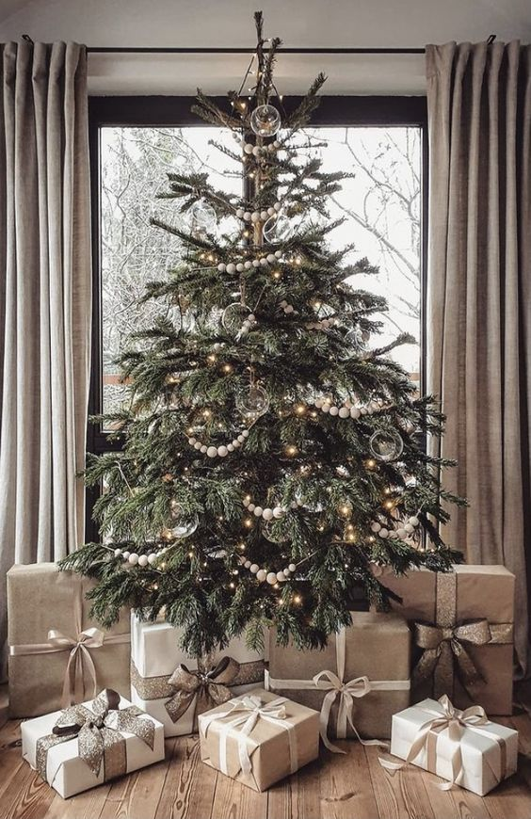
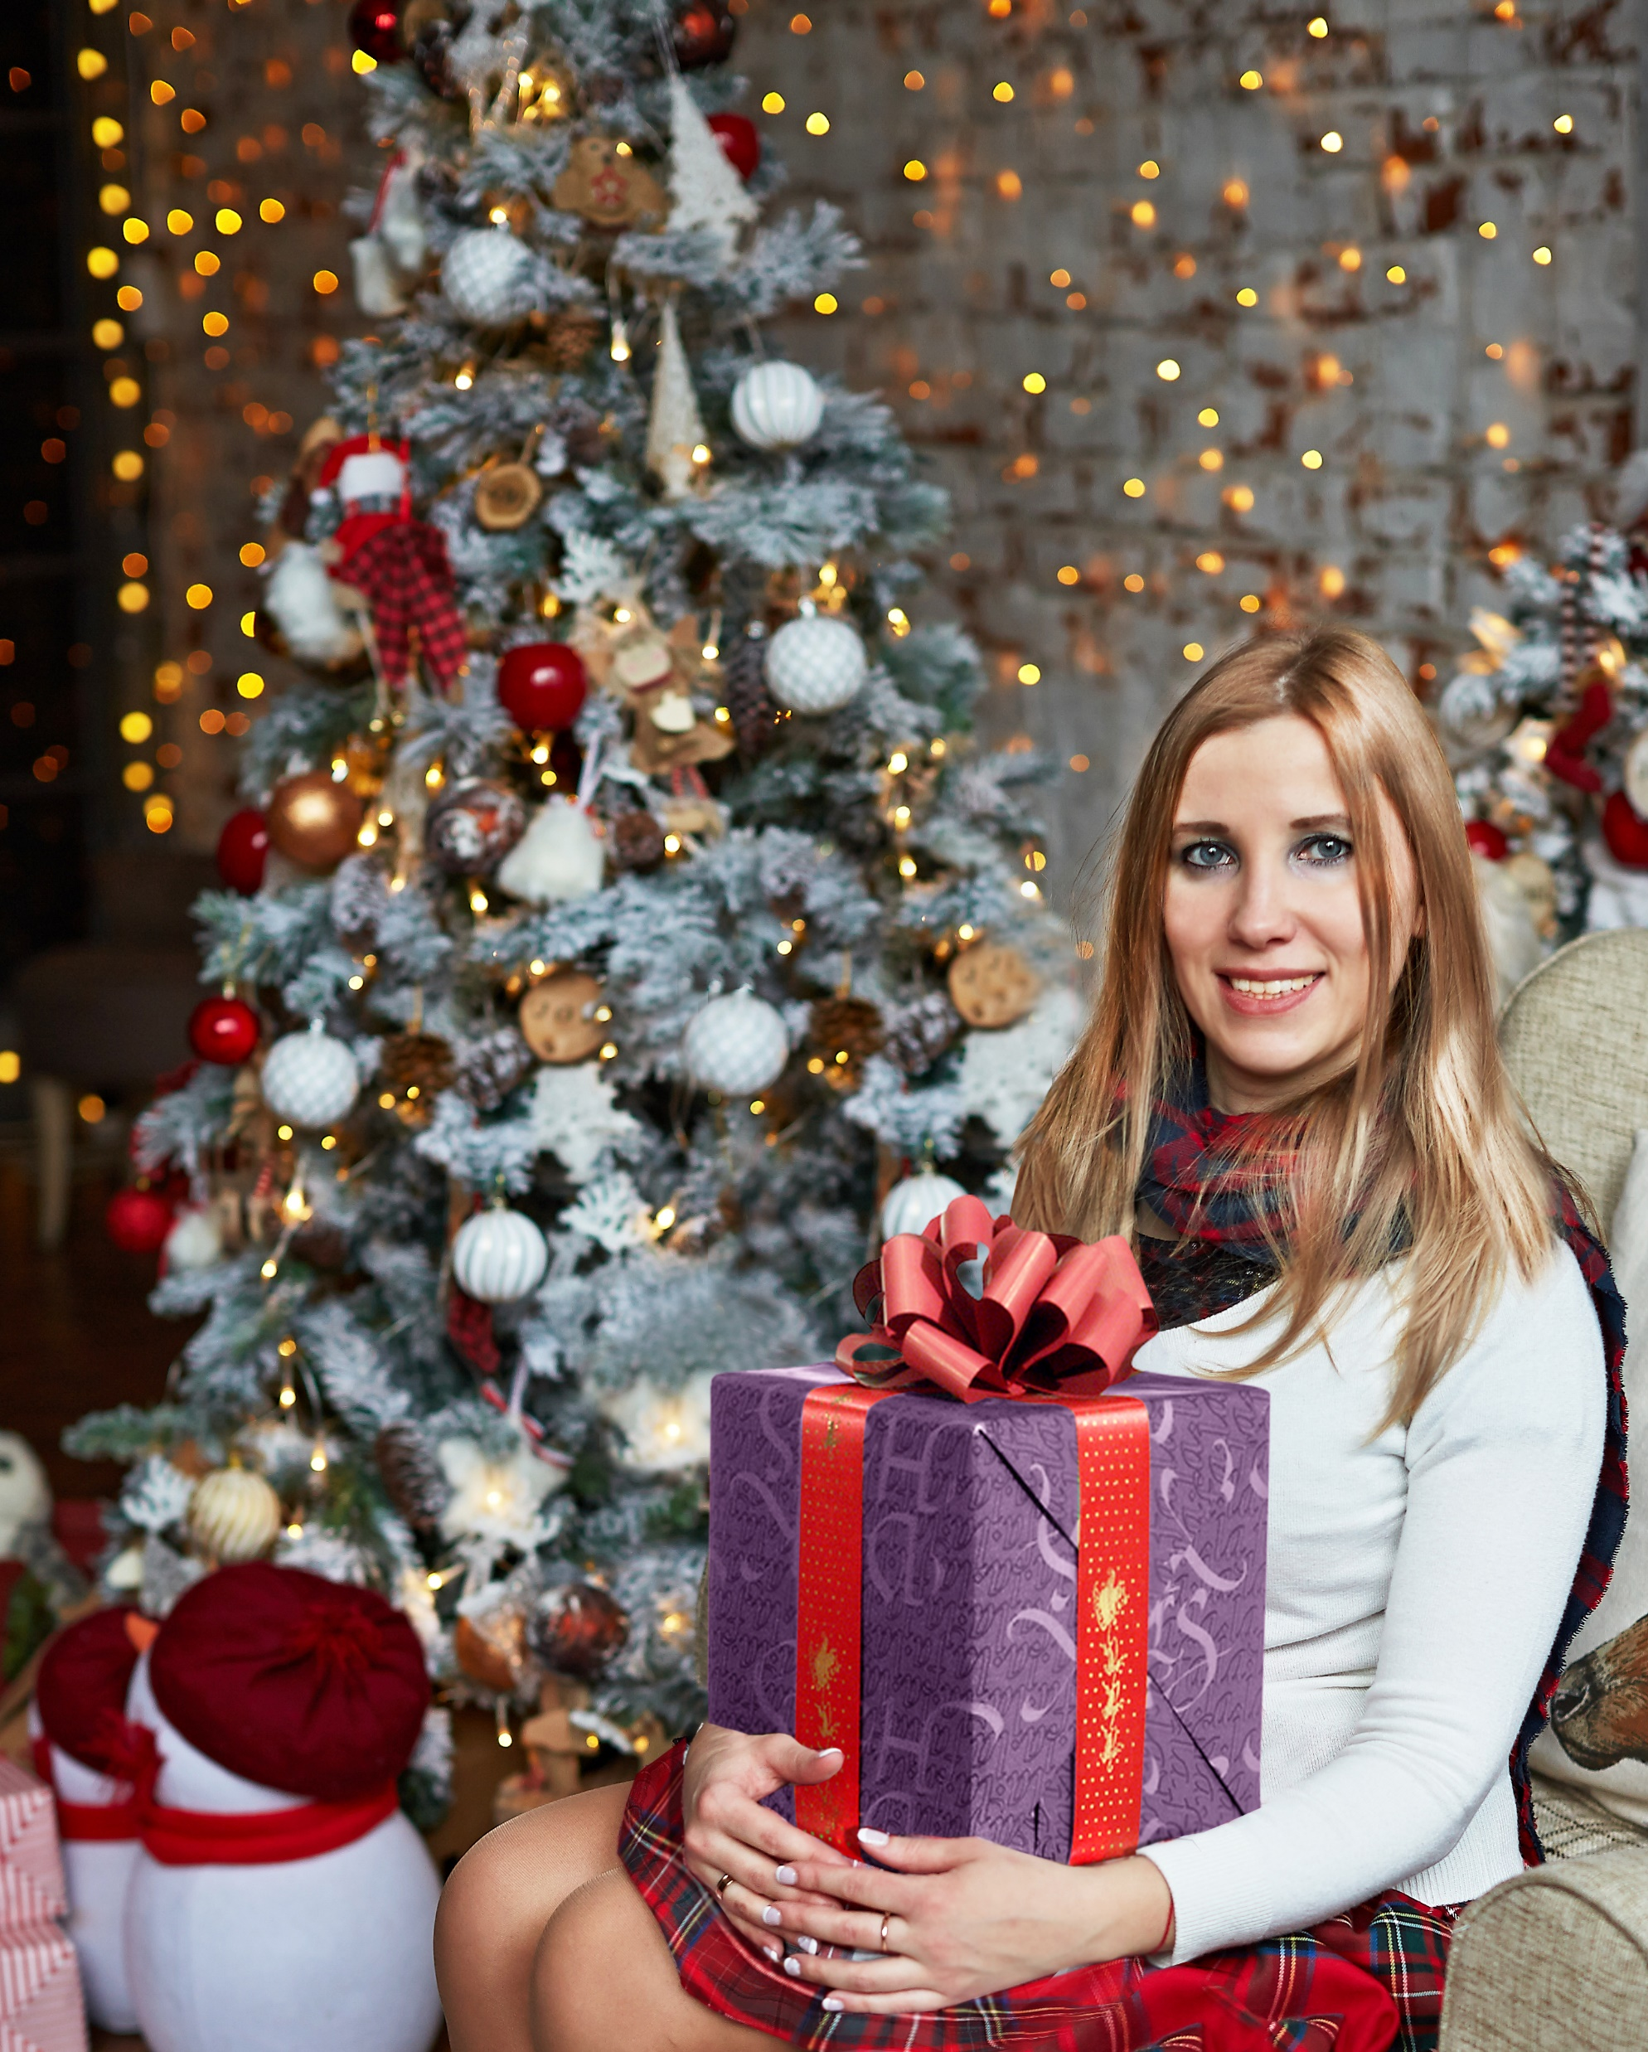




ПОЛИНА ЧАПЛАНОВА
дизайнер интерьера
-​ ​Владелица дизайнерской​ студии "POLINA CHAPLANOVA DESIGN“
- Более 15 лет опыта работы и практики
- 12 лет опыта работы и реализации в сегменте ПРЕМИУМ класса.
-​ Член Союза Дизайнеров и Архитекторов.
- Вхожу в золотую сотню самых развивающихся дизайнеров России.
- Спикер образовательных программ и конференций для дизайнеров
- Мама
​
Считаю, что ГЛАВНАЯ ЗАДАЧА дизайнера​ сделать так, что бы человек был счастлив у себя дома. Испытывал те эмоции, которые он хочет испытывать.
А так же считаю важным делать проект ​ максимально похожим ​ на идею и что бы это реально было реализовать.
polinachaplanova.com polinachaplanova@bk.
+7(903)792-34-98 @polinachaplanovadesign

Slide 3
POLINA CHAPLANOVA DESIGN
Оформление интерьера детской комнаты - огромная ТЕМА, которая заслуживает не одного чек-листа, а возможно целой книги. И возможно я ее скоро напишу.
Ну а пока что для родителей мам и пап ЧЕК-ЛИСТ по планированию идеальной детской комнаты по ШАГово!
1.Зонирование комнаты
2. Концепция
polinachaplanova.com polinachaplanova@bk.
+7(903)792-34-98 @polinachaplanovadesign

Slide 4





POLINA CHAPLANOVA DESIGN
3.Продумываем электрику
Важный момент, так как обои переклеить проще чем сделать дополнительную розетку. Поэтому внимательно продумываем все зоны розеток и освещения. Конкретно пишем список, что собираемся включать. Какие зоны и под какие задачи будут.
Рабочая зона - естественное освещение. Лучшее место напротив окна. Не забываем у рабочего места сделать достаточно большое количество розеток.
4. План
После того, как мы определились с концепцией, продумали электрику, сохранили фотографий и решили как будет выглядеть детская начинаем расписывать дальнейший план действий. Начиная от: "измерить помещение" "выбрать обои" и "найти строителей" “выбираем кроватку“ и т.д
5. Выбираем материалы
Как мама я советую использовать в детской только натуральные и экологически-чистые отделочные материалы
Знак гарантирует , что данная продукция полностью соответствует требованиям безопасности для человека и окружающей среды, принятым на территории европейского союза
Российский экологический знак свидетельствует о безопасности и экологичности продукции наивысшего качества
Маркировка свидетельствует о том, что данная продукция не содержит диоксидинов ,полихлорированных бифенилов и других вредных веществ
Знак обязательной сертификации в россии (соответствие товара стандарту гост)
polinachaplanova.com polinachaplanova@bk.
+7(903)792-34-98 @polinachaplanovadesign

Slide 5
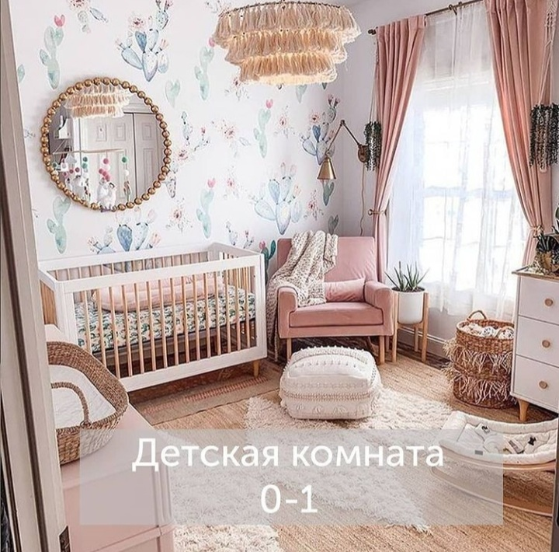

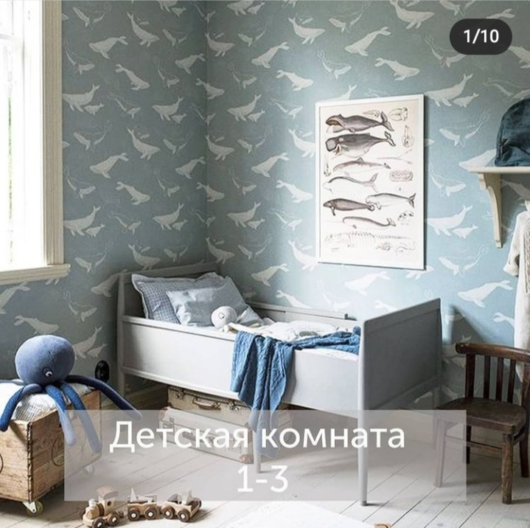
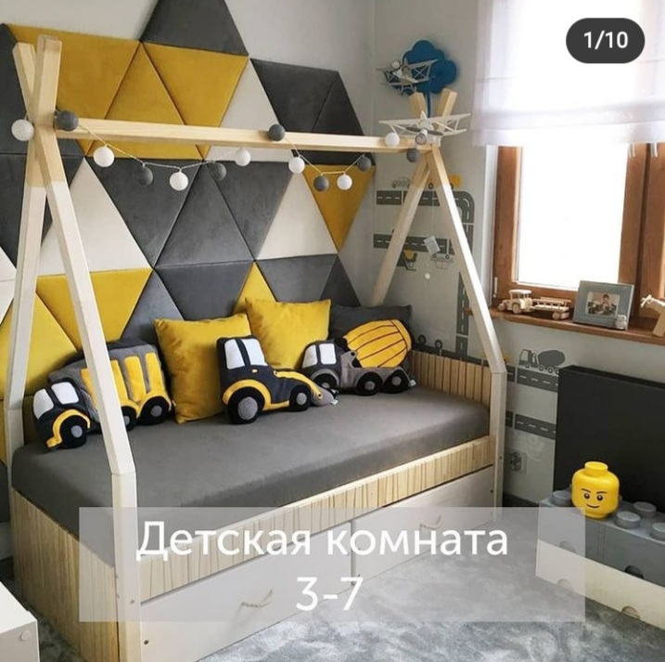
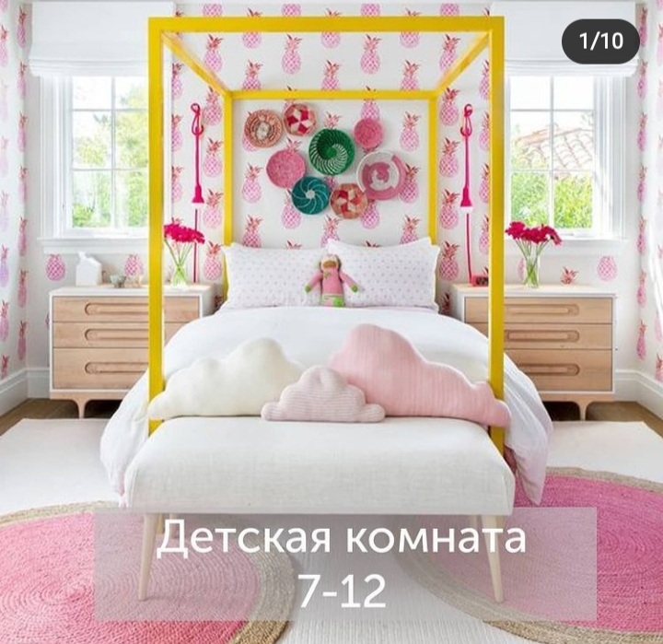
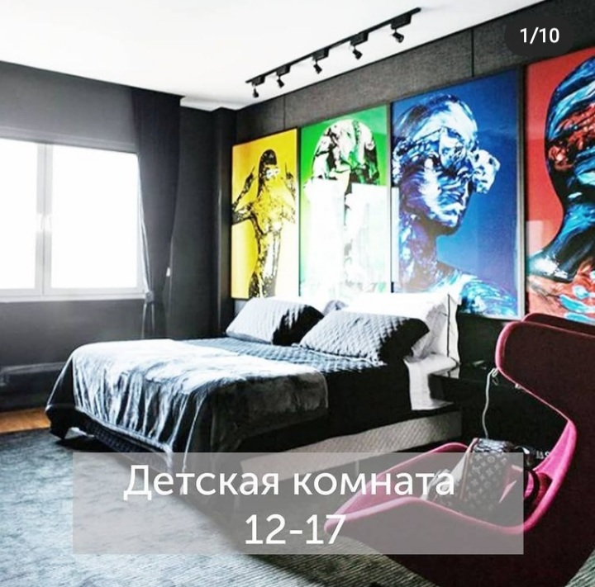
POLINA CHAPLANOVA DESIGN
6. Мебель
Тут решаете Вы. Заказать все у столярщика по индивидуальным эскизам и размерам, перенести мебель от старшего ребенка Или же решить где именно вы будете покупать мебель. Сейчас очень удобно смотреть онлайн - каталоги у крупных магазинов и выбирать то, что именно вам подходит.
Как должна менять комната по наполнению мебели согласно возрасту ребенка читайте у меня в социальных сетях.
7. Декор
Один из самых важных этапов, который создает настроение во всей детской это - декорирование! Постеры, ночники, занавески, люстры и много чего еще. Тут главное систематичность, и список покупок, для того чтобы не было перебора и бездумного скупания. Главное правило чем меньше декор тем больше визульного шума и тем меньше кажется пространство и наоборот.
polinachaplanova.com polinachaplanova@bk.
+7(903)792-34-98 @polinachaplanovadesign

Slide 6

POLINA CHAPLANOVA DESIGN
8. Климат и безопасность
- Установите защитные заглушки на розетки убедитесь что в комнате нет проводов до которых может дотянуться малыш.
- Закрепите всю корпусную мебель к стенам , особенно стеллажи, шкафы, тв тумбы.
- Наклейте на острые углы мебели специальные защитные заглушки
- Установите на окна защитные механизмы безопасного открывания
- Установите на радиаторы отопления декоративные короба
- Уберите комнатные растения, так что бы ребенок их не достал
- Следите за микроклимат комнаты. Помощники рекуператоры, бризеры, увлажнитель воздуха.
- Для хорошего сна малыша, температура должна быть 20 -22С а температура бодрствования 23-25С
- Яркий свет разрушает «гармонию сна» мелатонин , используйте мягкое освещения 3600К и много разных сценариев. Для дневного сна и раннего пробуждения летом лучше затемнять окна шторами блэкаут.
Придумывая и воплощая в жизнь интерьер детской, учите малышей радоваться жизни, окружите их красотой, воспитывайте хороший вкус с первых дней жизни и не будьте чрезмерно рациональными, не забывайте, что вы и сами когда-то были детьми!
Полина Чапланова
Дизайнер интерьера
polinachaplanova.com polinachaplanova@bk.
+7(903)792-34-98 @polinachaplanovadesign

